Slide 1
Дискреционное разграничение прав в Linux. Расширенные атрибуты
Работу выполнил:
Рыбалко Тимофей Александрович
НБИбд-01-24
Российский университет дружбы народов, Москва, Россия

Slide 2
Цель работы
Получение практических навыков работы в консоли с расширенными атрибутами файлов в ОС Linux.
Изучение механизмов дискреционного разграничения доступа с использованием атрибутов `a` и `i`.

Slide 3
Техническое обеспечение
Intel Core i3-550 3.2 GHz,
4 GB оперативной памяти,
20 GB свободного места на жёстком диске;
ОС Linux Gentoo
VirtualBox верс. 6.1 или старше

Slide 4
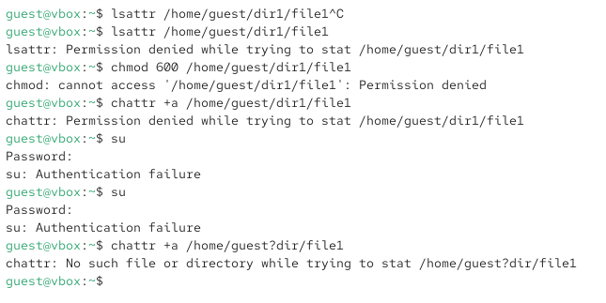
Установка расширенного атрибута a
От имени пользователя `guest` была проверена начальная конфигурация файла `/home/guest/dir1/file1`. При попытке установить расширенный атрибут `a` от обычного пользователя получен отказ. После повышения привилегий до суперпользователя атрибут `a` был успешно установлен.

Slide 5
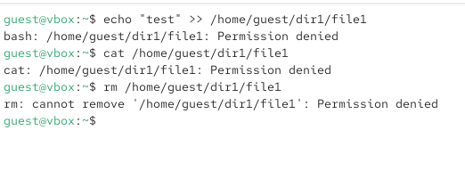
Проверка работы атрибута a
При установленном атрибуте a была выполнена дозапись слова «test» в файл с помощью оператора >>. Операция завершилась успешно. Попытки перезаписать файл (>), удалить или переименовать его завершились ошибкой

Slide 6
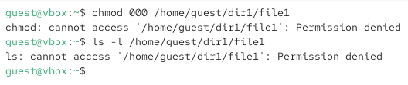
Попытка изменения прав при атрибуте a
При активном атрибуте a была предпринята попытка изменить стандартные права доступа к файлу с помощью chmod. Команда завершилась ошибкой, что подтверждает блокировку любых изменений метаданных файла.

Slide 7

Снятие атрибута a и проверка операций
От имени суперпользователя был снят атрибут a с файла. После этого операции перезаписи, удаления и переименования стали доступны для обычного пользователя.

Slide 8

Установка атрибута i
На файл был установлен расширенный атрибут i от имени суперпользователя. При попытках дозаписи, перезаписи, удаления или переименования файла все операции завершились ошибкой. Атрибут i обеспечивает более строгую защиту, чем a, полностью блокируя любые изменения файла и его метаданных.

Slide 9
Заключение
В ходе выполнения лабораторной работы №4 были получены практические навыки работы с расширенными атрибутами файлов a и i в ОС Linux.

